Slide 1
MAT
小组项目答辩

Slide 2

后台项目
ThinkPHP 增删改查基本实现

Slide 3
1
代码逻辑
添加
显示
编辑
删除（逻辑）
主要实现增删改查的四个操作

Slide 4
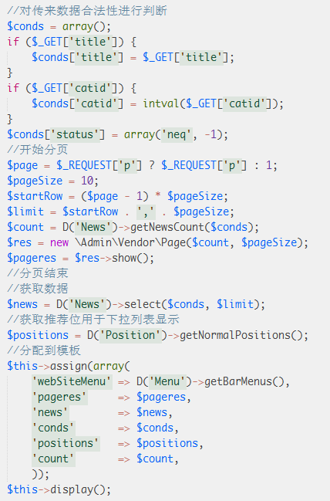
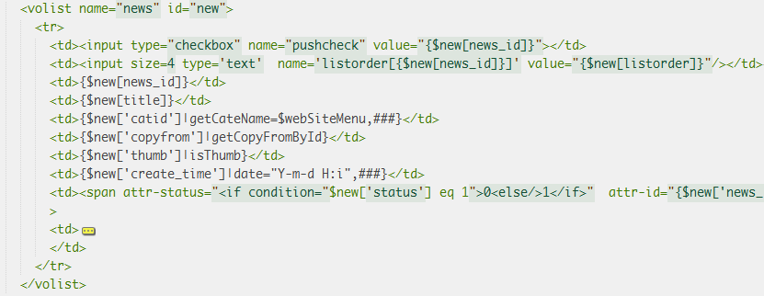
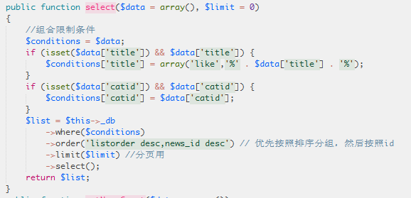
1
显示
html
Controller
Model

Slide 5
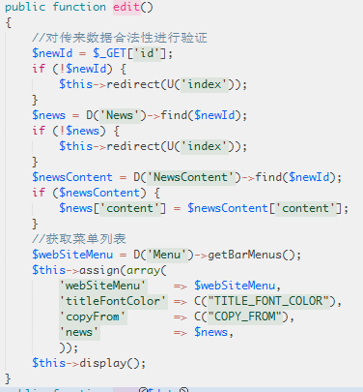
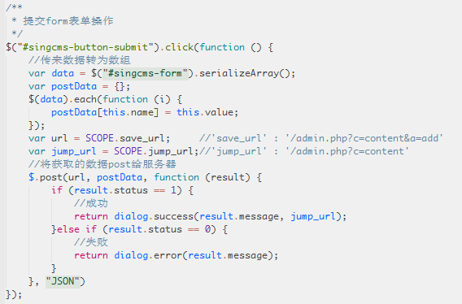
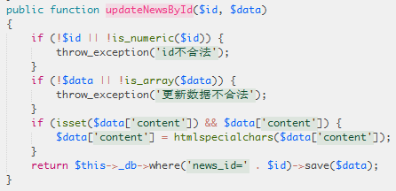
1
添加 | 编辑
JavaScript
Controller
Model

Slide 6
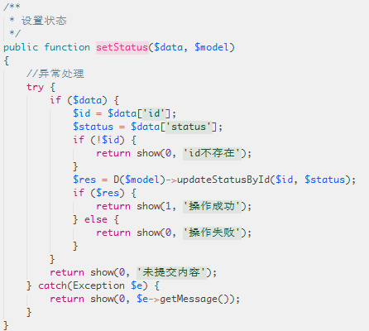
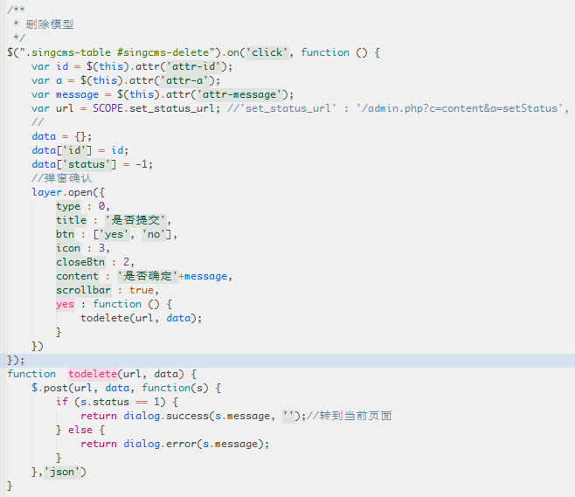
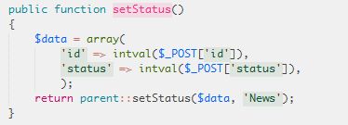
1
删除（修改状态）
Controller
JavaScript

Slide 7
插件使用
Layer Kindeditor Uploadify

Slide 8
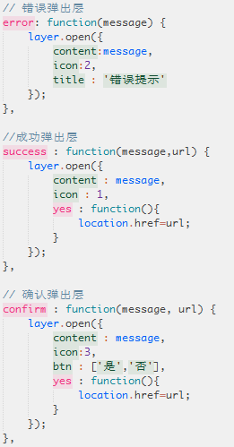
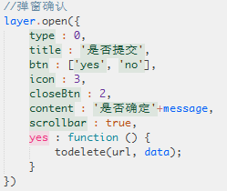
2
Layer
JavaScript

Slide 9
流程说明
前台 后台 数据库

Slide 10
3
流程说明
前台页面内容
与
数据库连接流程
后台管理
与
数据库操作流程

Slide 11
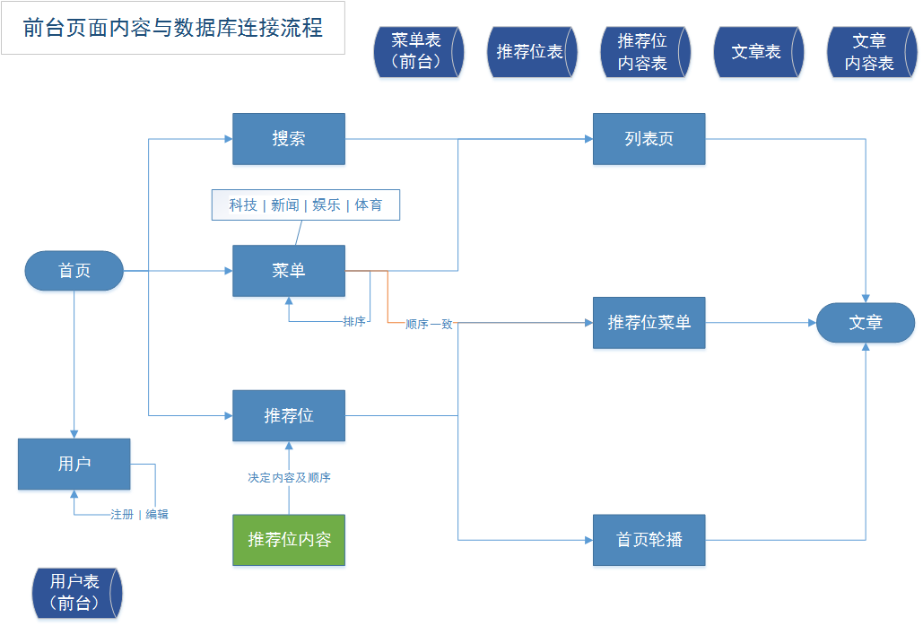
3
前台页面内容与数据库连接流程

Slide 12
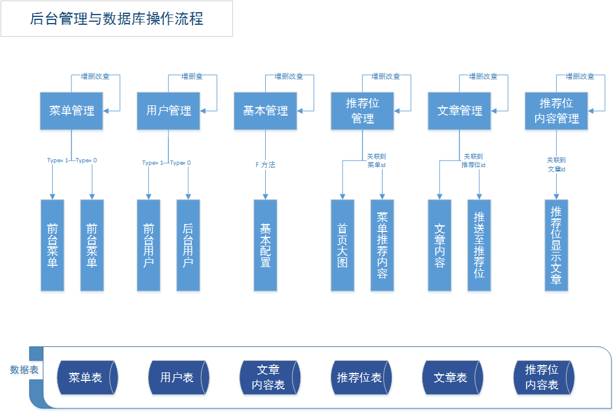
3
后台管理与数据库操作流程

Slide 13
TNANK YOU

